Slide 1

Notes:
هذا عرض قصير عن فينيق، منصة تربط مستودعات الأدوية بالصيدليات. الفكرة باختصار: الصيدلية تطلب من تطبيق على الموبايل، والمستودع يستلم الطلبية مكتوبة على لوحة تحكم، ولكل مندوب حساب يرى فيه صيدلياته. في آخر العرض سنعرض الكلفة بالتفصيل، وهي بسيطة.

Slide 2
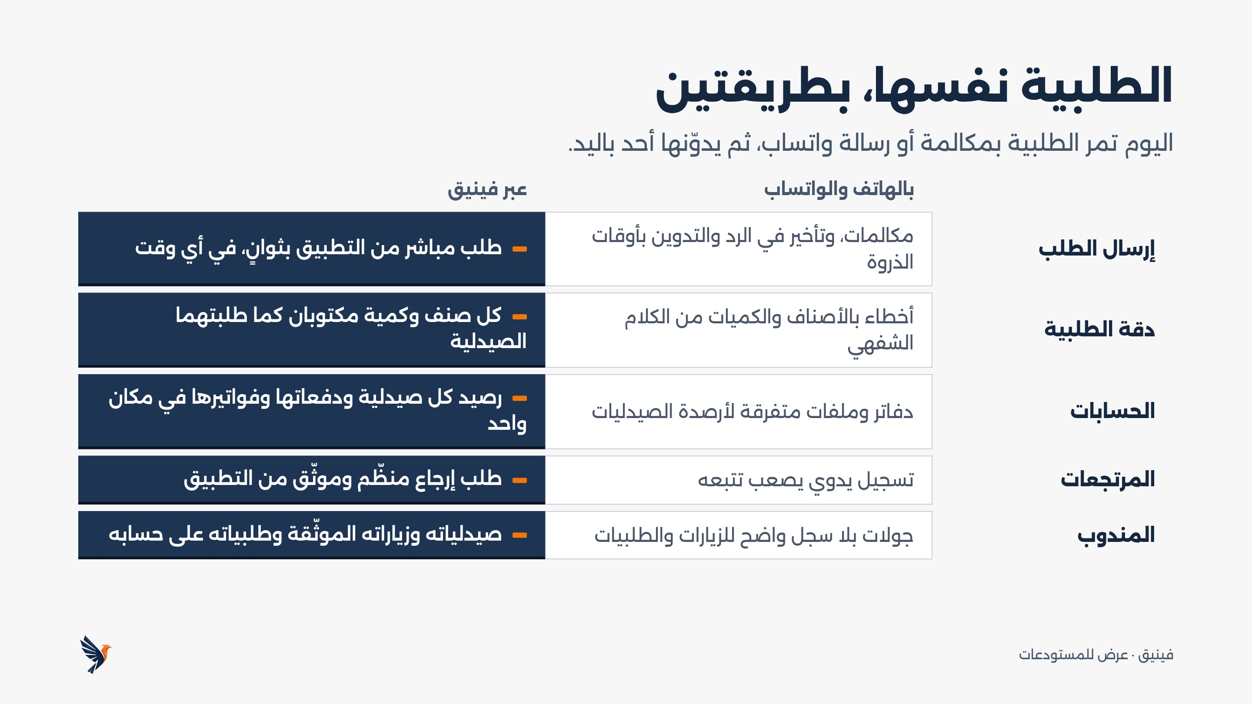
Notes:
كلنا نعرف كيف تصل الطلبيات اليوم: مكالمات ورسائل واتساب، خصوصاً بأوقات الذروة، وبعدها أحد يكتبها باليد، ومن هنا تأتي أخطاء الأصناف والكميات. فينيق لا يغيّر طريقة عمل المستودع، لكنه يضيف طريقاً تصل منه الطلبية مكتوبة وجاهزة، ويجمع الحسابات والمرتجعات وعمل المناديب في مكان واحد.

Slide 3
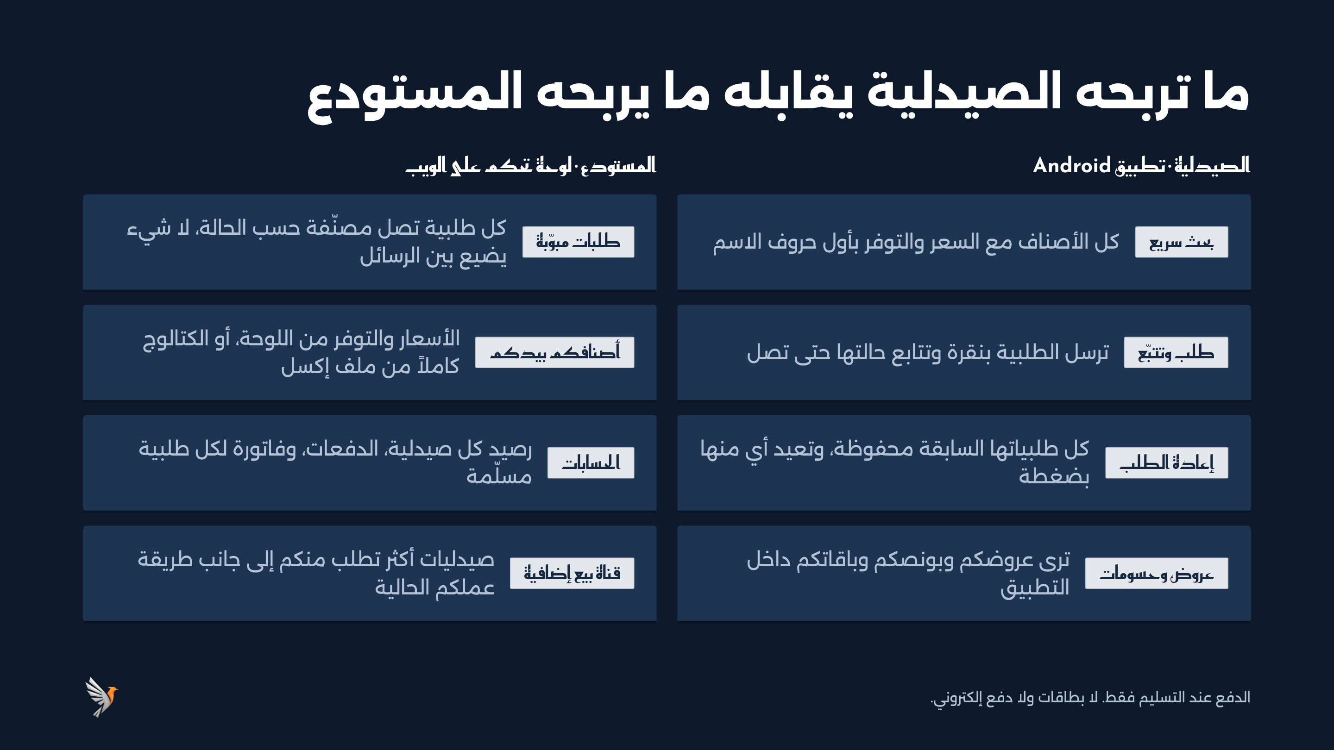
Notes:
فينيق له طرفان: الصيدلية تستعمل تطبيقاً على موبايل أندرويد، والمستودع يستعمل لوحة تحكم تفتح من أي لابتوب. كل ميزة للصيدلية يقابلها شيء يربحه المستودع. والدفع يبقى عند التسليم كما هو اليوم.

Slide 4
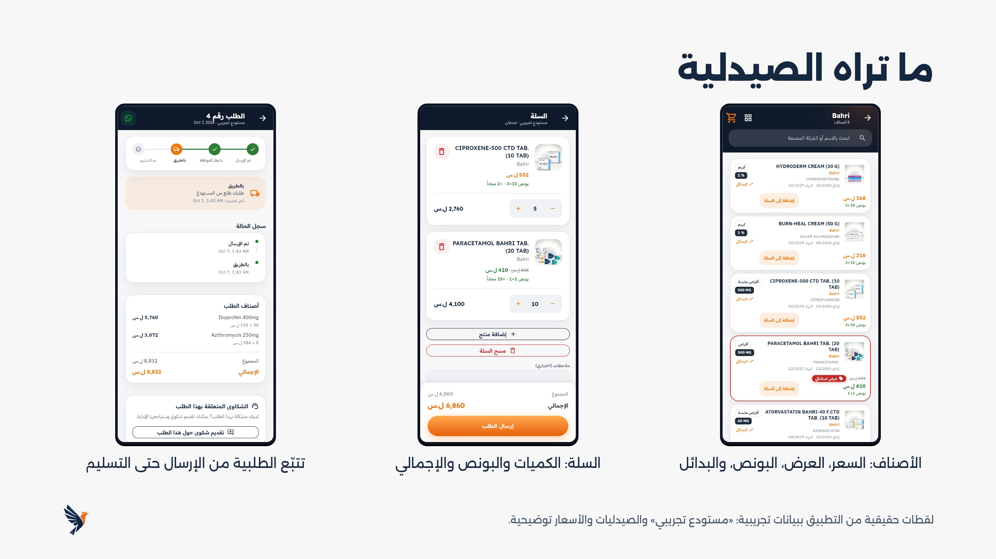
Notes:
هذه لقطات حقيقية من التطبيق، من نسخة تجريبية. الصيدلي يتصفح أصناف المستودع فيرى السعر والعرض والبونص وتاريخ الصلاحية، ويضيف للسلة فيُحسب البونص تلقائياً، ثم يرسل ويتابع طلبيته خطوة بخطوة. المستودع في اللقطات اسمه «مستودع تجريبي» والأسعار توضيحية.

Slide 5
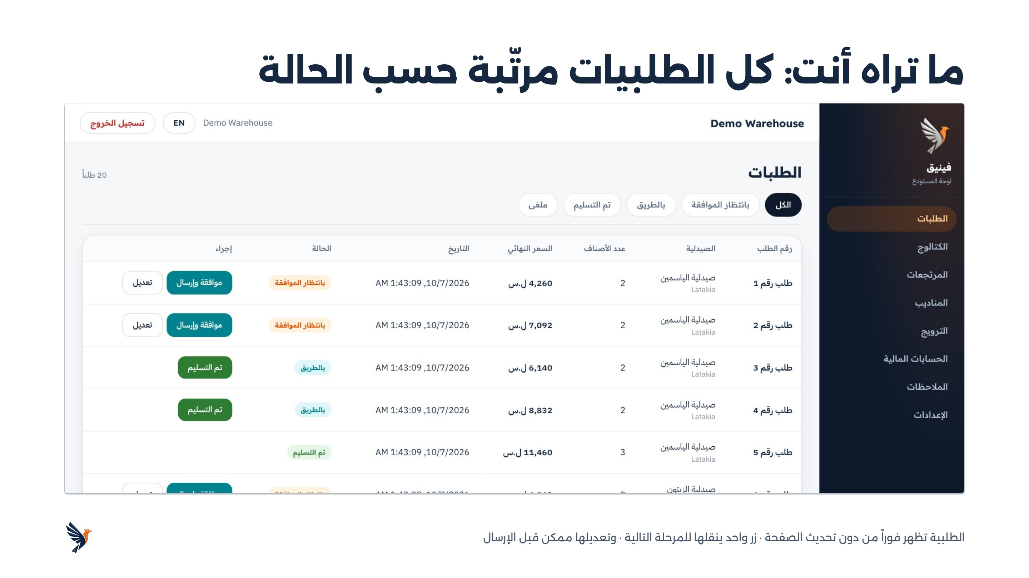
Notes:
وهذه لوحة التحكم عند المستودع. كل طلبية تظهر فوراً من دون تحديث الصفحة، مع اسم الصيدلية وقيمة الطلبية وحالتها: بانتظار الموافقة، بالطريق، تم التسليم. زر واحد ينقلها للمرحلة التالية، والصيدلية ترى الحالة الجديدة في تطبيقها. وقبل الإرسال يمكن تعديل الطلبية من زر «تعديل».

Slide 6
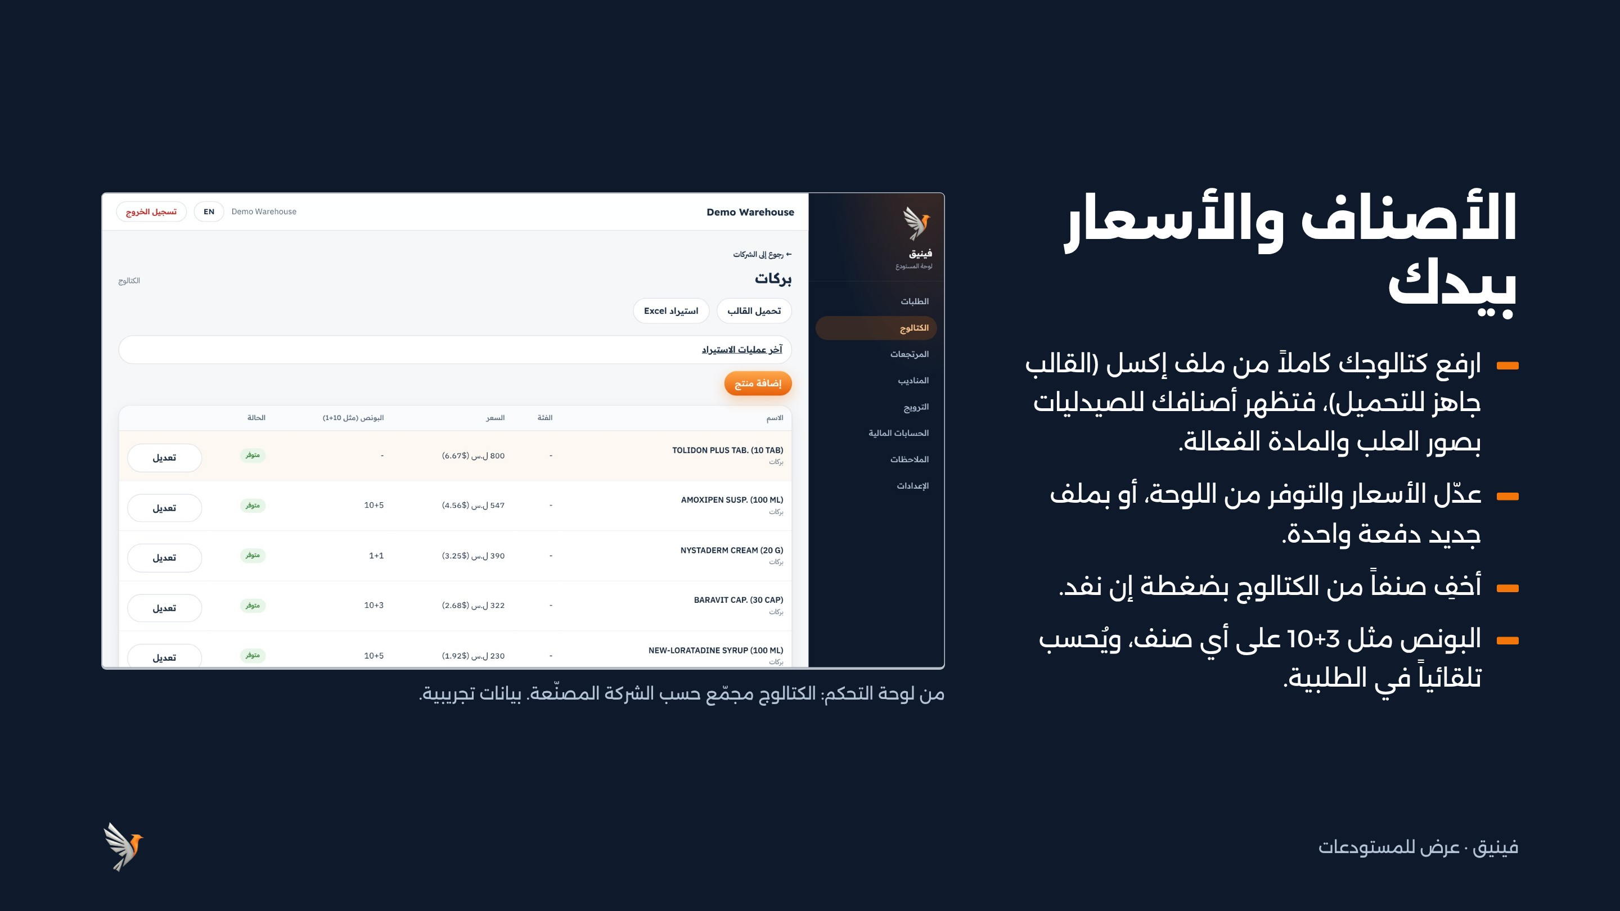
Notes:
الكتالوج يدخل من ملف إكسل: يحمّل المستودع القالب، يعبّئه من برنامج المحاسبة، ويرفعه، فتظهر الأصناف للصيدليات بصور العلب والمادة الفعالة. بعدها يعدّل الأسعار والتوفر من اللوحة أو بملف جديد، ويخفي أي صنف نفد بضغطة. والبونص يُحدَّد على أي صنف ويُحسب تلقائياً.

Slide 7
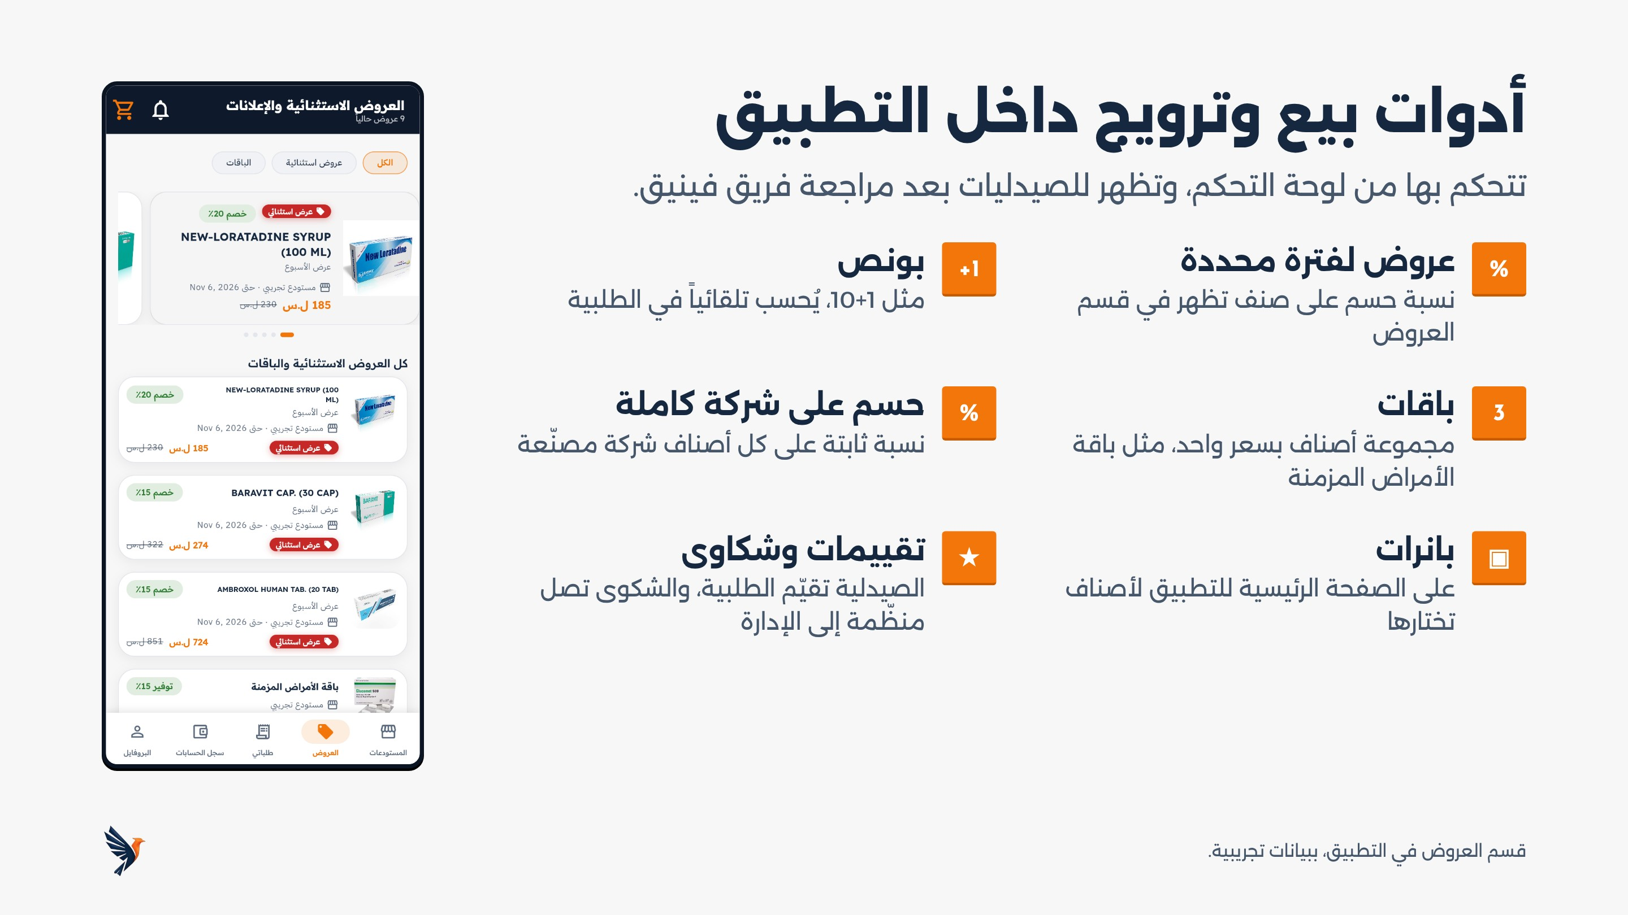
Notes:
هنا قوة إضافية: أدوات ترويج داخل التطبيق. يمكن عمل عرض على صنف، أو بونص مثل عشرة وواحد، أو باقة أصناف بسعر واحد، أو حسم ثابت على كل أصناف شركة، أو بانر على الصفحة الرئيسية. كل هذا يتحكم به المستودع من اللوحة، وتمر العروض والبانرات بمراجعة فريق فينيق قبل أن تظهر للصيدليات.

Slide 8
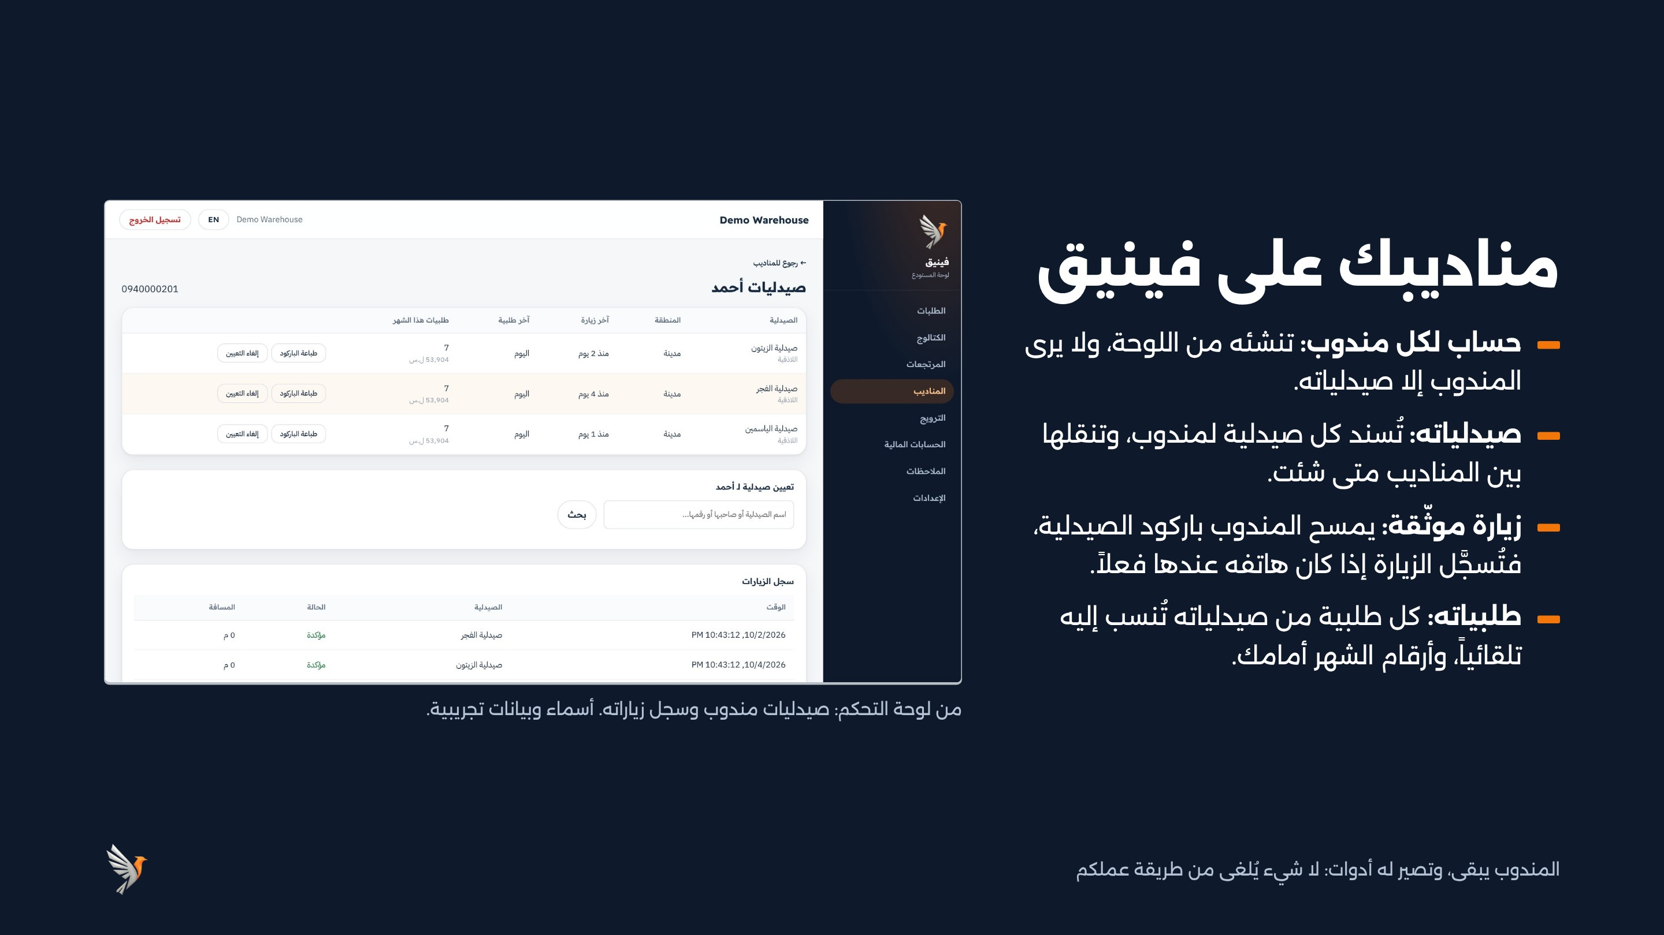
Notes:
المندوب لا يُستبدل، بل يحصل على أدوات. للمستودع صفحة «المناديب»: ينشئ حساباً لكل مندوب ويسند له صيدلياته. المندوب في تطبيقه يرى صيدلياته فقط، وعند زيارة صيدلية يمسح باركودها: تُسجَّل الزيارة موثّقة إذا كان هاتفه عند الصيدلية، وإلا تُسجَّل غير موثّقة ويراها المستودع. وكل طلبية من صيدليات المندوب تُنسب إليه تلقائياً.

Slide 9
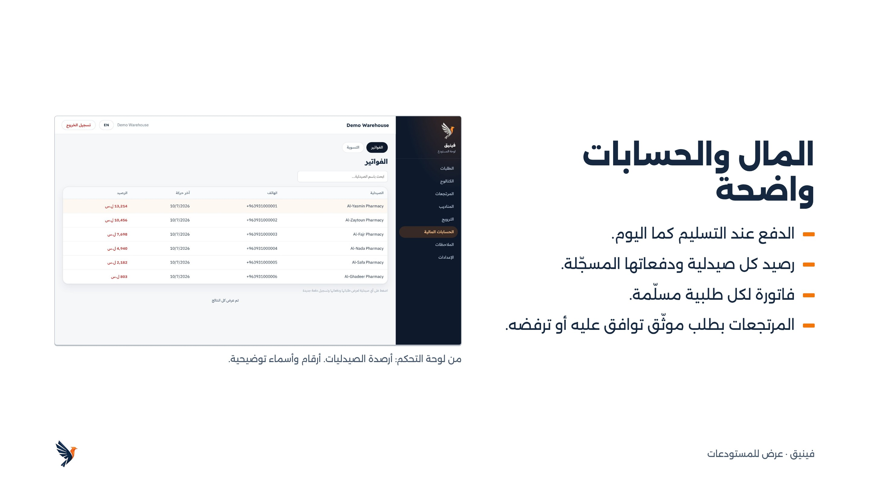
Notes:
من الناحية المالية: الدفع يبقى عند التسليم. اللوحة تتابع رصيد كل صيدلية وتسجّل الدفعات وتصدر فاتورة لكل طلبية مسلّمة. والمرتجعات تصل بطلب موثّق من الصيدلية، يوافق عليه المستودع أو يرفضه.

Slide 10
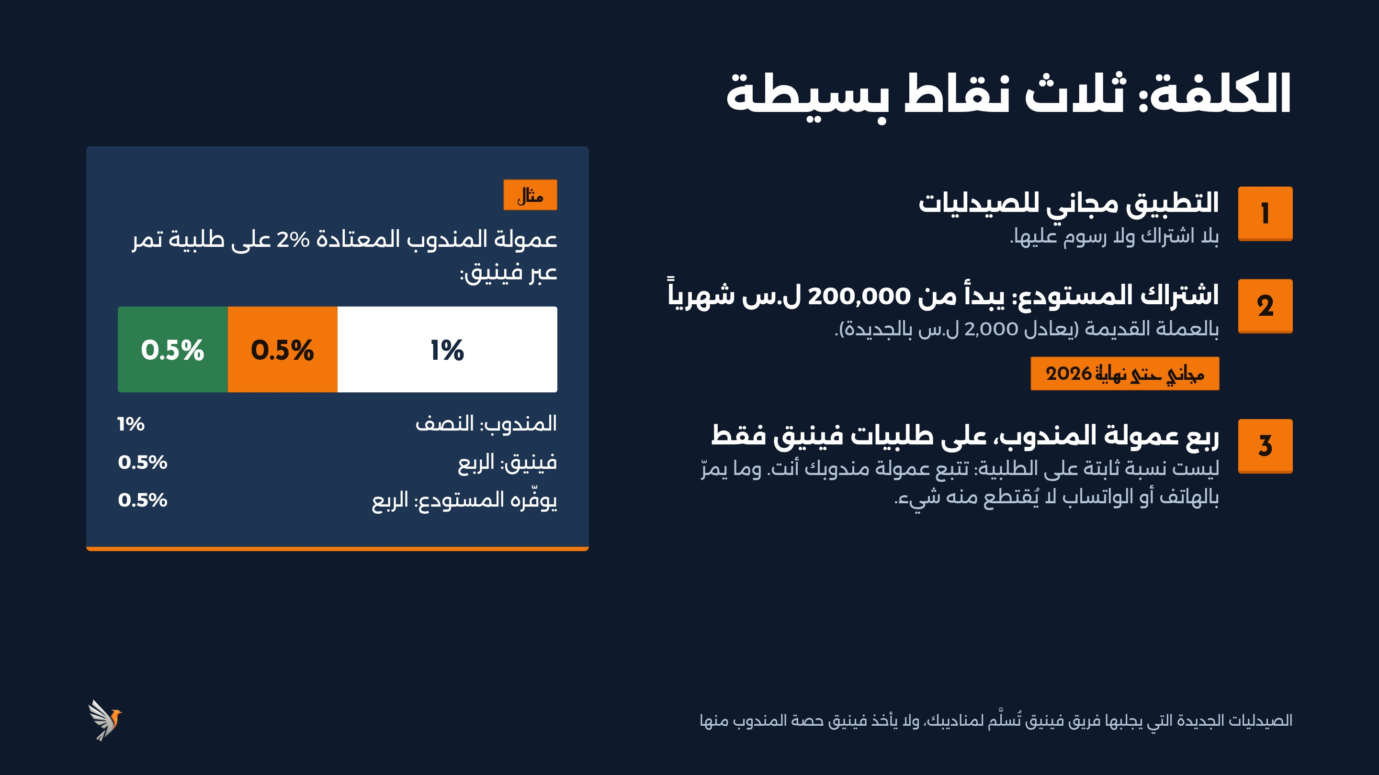
Notes:
الكلفة ثلاث نقاط. الأولى: التطبيق مجاني للصيدليات. الثانية: اشتراك المستودع يبدأ من مئتي ألف ليرة شهرياً بالعملة القديمة، أي ألفا ليرة بالجديدة، ومجاني حتى نهاية 2026. الثالثة: فينيق يأخذ ربع عمولة المندوب على الطلبيات التي تمر عبره فقط، وليست نسبة ثابتة. المثال: إذا كانت عمولة المندوب المعتادة اثنين بالمئة، يأخذ المندوب النصف أي واحد بالمئة، ويأخذ فينيق الربع أي نصف بالمئة، ويوفّر المستودع الربع الباقي. والصيدليات التي يجلبها فريق فينيق نعطيها لمناديب المستودع، ولا نأخذ حصة المندوب منها.

Slide 11
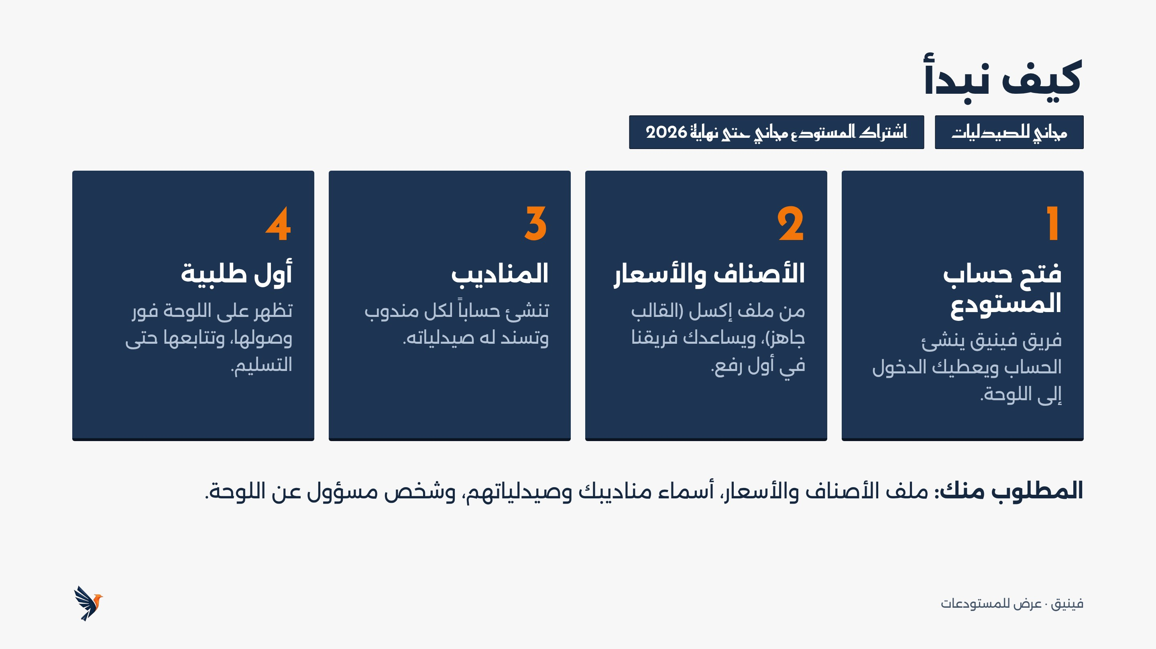
Notes:
البداية بسيطة: نفتح حساب المستودع، ندخل الأصناف والأسعار من ملف إكسل، تنشئون حسابات المناديب وتسندون لهم صيدلياتهم، ثم تصل أول طلبية. المطلوب من المستودع قليل: ملف الأصناف، وأسماء المناديب وصيدلياتهم، وشخص مسؤول عن اللوحة. وتذكير: التطبيق مجاني للصيدليات، واشتراك المستودع مجاني حتى نهاية 2026.

Slide 12
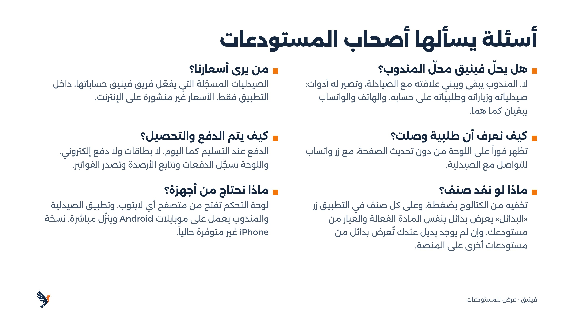
Notes:
أسئلة متوقعة. المندوب لا يُستبدل. الأسعار تراها الصيدليات المسجّلة المفعّلة فقط داخل التطبيق. الطلبية تظهر فوراً على اللوحة. الدفع عند التسليم. وإذا نفد صنف يخفيه المستودع بضغطة، والتطبيق يقترح للصيدلية بدائل بنفس المادة الفعالة والعيار من مستودعه أولاً، وإن لم يوجد بديل عنده يعرض بدائل من مستودعات أخرى. لا حاجة لأجهزة خاصة: لابتوب للوحة وموبايل أندرويد للتطبيق.

Slide 13

Notes:
الخطوة التالية عرض مباشر للوحة والتطبيق، وترتيب البداية مع المستودع. أرقام فريق فينيق على الشاشة، هاتف وواتساب.

